Slide 1

Soutenance du rapport d’apprentissage
Romain FORBIN 2023-2024

Slide 2

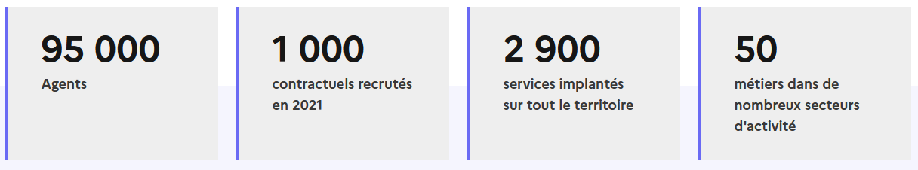
DGFiP
Dépend du ministère de l’Économie, des Finances et de la Souveraineté industrielle et numérique
Créée en 2008
Près de 95 000 agents
8 services centraux

Slide 3
BSI-6
73 agents
5 divisions :
  Pôle méthodologique, Technique et Infocentres
  Paye
  Domaine, Produits Divers Compta-Dépenses, Applications Transverses et de Pilotage
  Applications des Pensions
  Secrétariat, Pilotage et Missions Transverses

Slide 4
Division Paye
2,5 millions de payes
4 sections :
  Section Pilotage des Applications de la Paye
  Section Paysage Application Modernisée
  Section Conception des Applications de la Paye
  Section Architecture Technique et Partenaires

Slide 5
Section Architecture Technique et Partenaires
Composée de 6 personnes :
  Mohamed FEGHOUL
  Olivier MADERN
  Laurent STANNEY
  Konthearo PREUNG
  Damien LACOMME
  Romain FORBIN

Slide 6



PRISME
(Pilotage et Restitution d’Informations pour le Suivi des Maintenances Évolutives)
Créée en 2019
Avoir le périmètre d’un palier
Suivre l’avancement des évolutions fonctionnelles de l’application PAY-PAYSAGE
Codée en Java et reliée à une base de données PostgreSQL

Slide 7
PRISME
Permet d’avoir un visuel global sur l’avancée de PAY-PAYSAGE
Une des pages principales est la page Météo
Nombreux formulaires
Se met à jour automatiquement
Base de données avec 34 tables

Slide 8
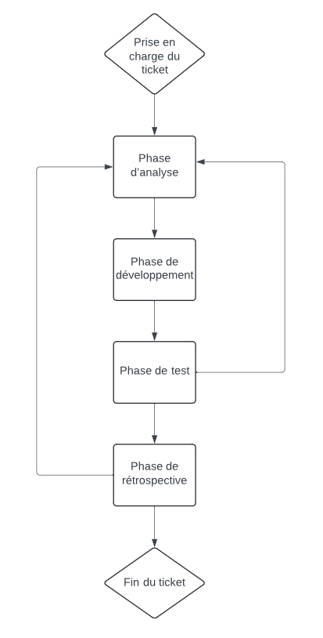
Méthode de travail
Phase d’analyse
Phase de développement
Phase de test
Phase de rétrospective

Slide 9
Missions
Missions de refonte du modèle de données
Missions de correction
Missions d’amélioration
Missions de fonctionnalité

Slide 10
Missions de refonte du modèle de données
Modifications sur le back-end, le front-end et la base de données
Missions longues
Grande phase de test

Slide 11
Missions de correction
Petits changements
Missions courtes
Pouvant avoir des impacts sur d’autres parties du code

Slide 12
Missions d’amélioration
Ajout de fonctionnalités / changement sur l’application
Pas de modification ergonomique majeure
Pas de changement complexe du modèle de données
Missions plus ou moins longues

Slide 13
Missions de fonctionnalité
Ajout de fonctionnalités pour les utilisateurs
Missions plus ou moins longues
Beaucoup d’échanges

Slide 14
Bilan
Montée de compétence en écriture de code
Amélioration de ma communication
Meilleure autonomie
Apprentissage des nouvelles technologies

Slide 15
Pour l’avenir
Améliorer ma méthode de travail
Apprendre encore de nouvelles technologies
Rendre mon code encore meilleur
Être plus entreprenant

Slide 16
Merci pour votre attention

